Slide 1
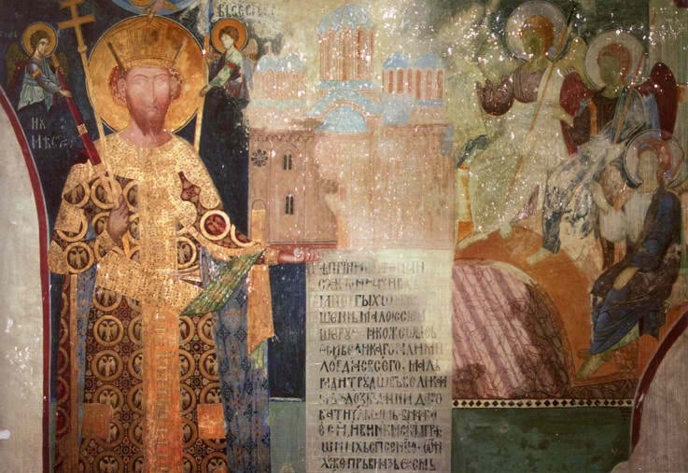
Oсновни извори
за историју средњег века
Фреске-слике на зидовима цркава(свежем малтеру)-визуелни извор

Slide 2
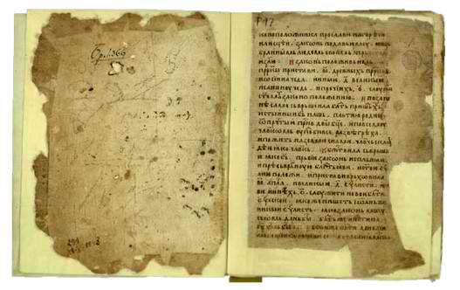
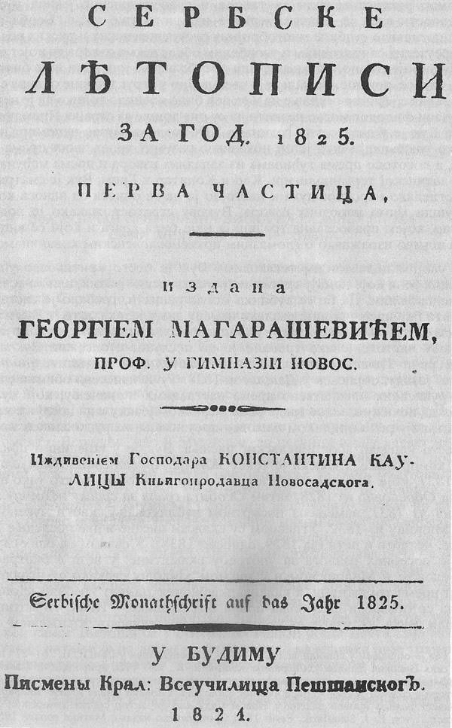
Писани историјски извори:
1.
Житија-опис живота светитеља.
2.
Житије Светог Симеуна, Доментијан
Летoписи,хронике,анали-кратки претежно историјски списи,
Догађаји су хронолошки наведени.

Slide 3
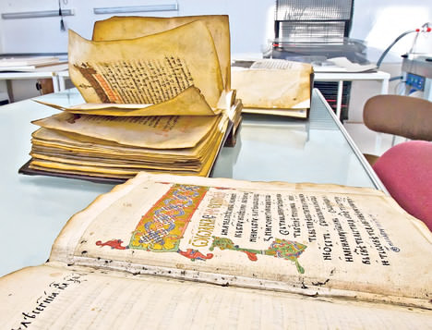
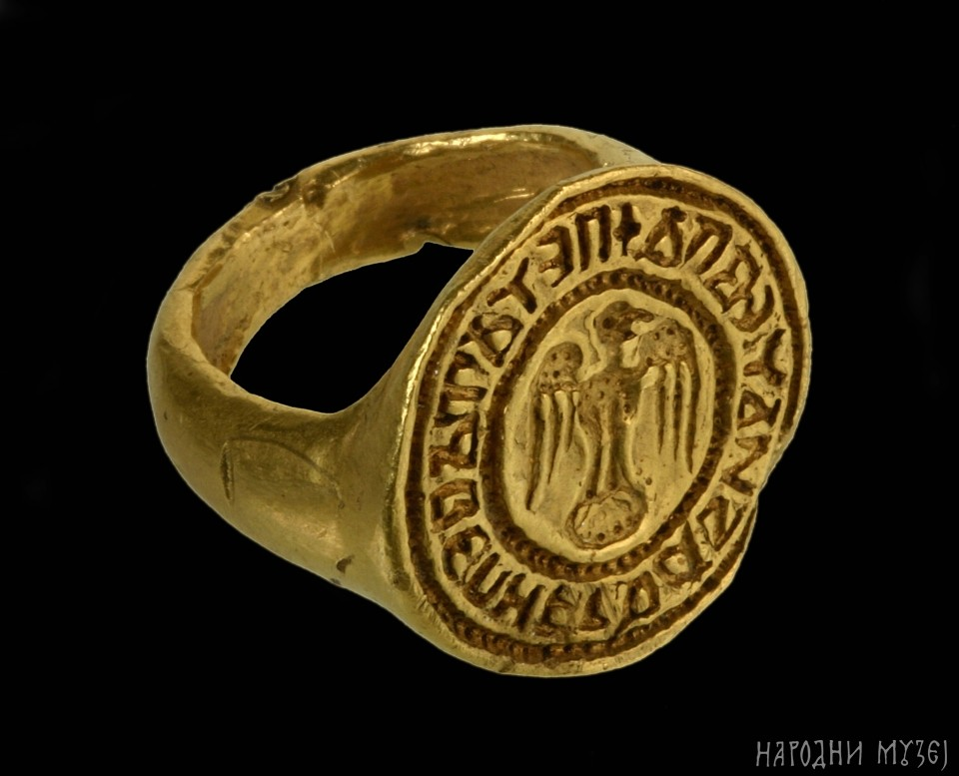
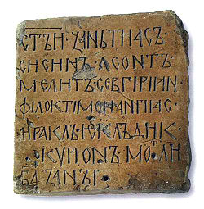
3.
Записи-на маргинама средњовековних књига
Минијатуре-цртежи на маргинама књига-визуелни извор.
Натписи-на чврстом материјалу: камену, споменику, зиду...
4.

Slide 4
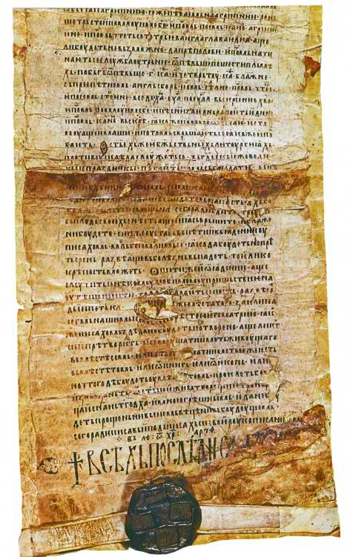
5.
Повеље-особени срењовековни правни списи (документи):

Slide 5
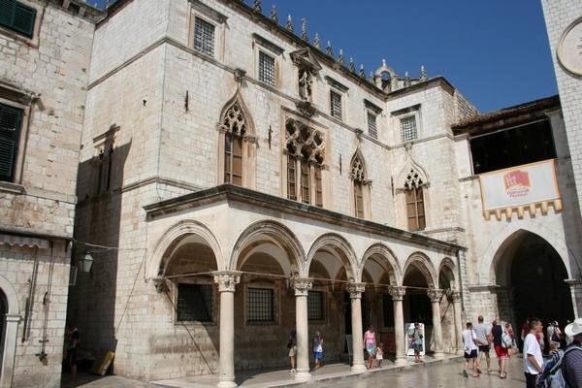
Дубровачки архив, најважнији архив
за српску средњовековну историју.

Slide 6
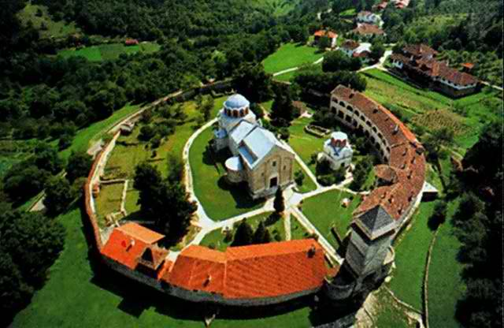
Материјални средњовековни историјски извори :
1. Манастир-место где живе монаси и монахиње.
Црква са конаком.
Манастир -Стиденица

Slide 7
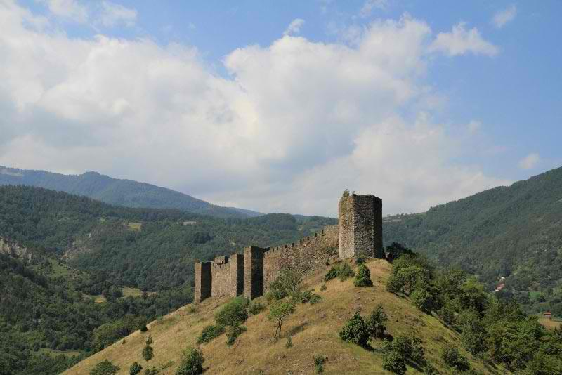
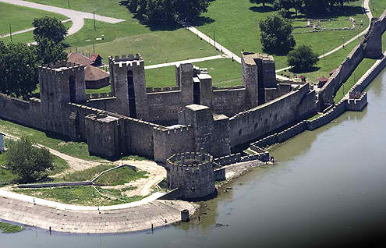
2. Тврђаве-средњовековни градови
Маглич
Смедерево

Slide 8
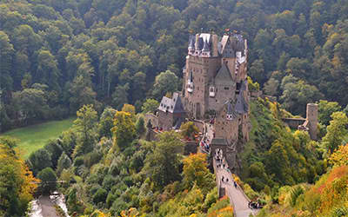
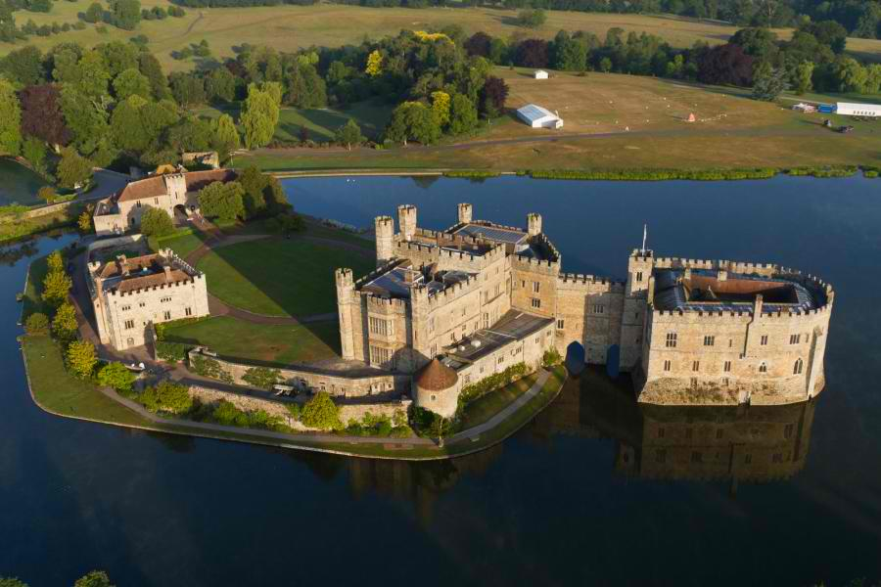
3. Замкови-дворци,куће за владаре и витезове.
Немачки дворац Елтз, 12. век, на брду високом 70 метара.
Најромантичнији средњовековни дворац Лидс ,Кент, Енглеска.
Стар 900 година.

Slide 9
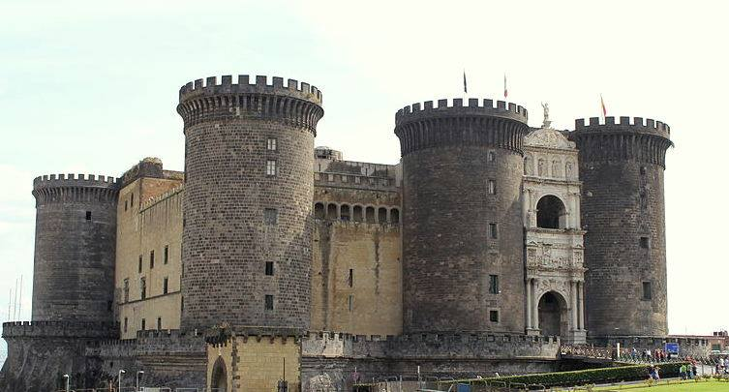
Нови замак (Castel Nuovo) Напуљ Замак је из XIII века и налази се на листи Светске баштине.

Slide 10
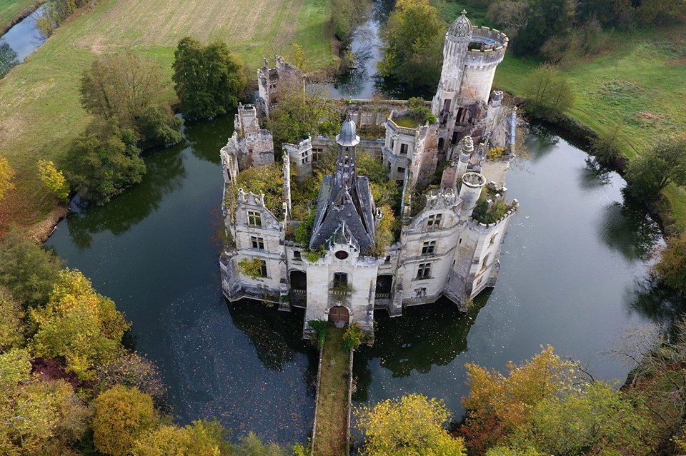
Дворац у Француској

Slide 11
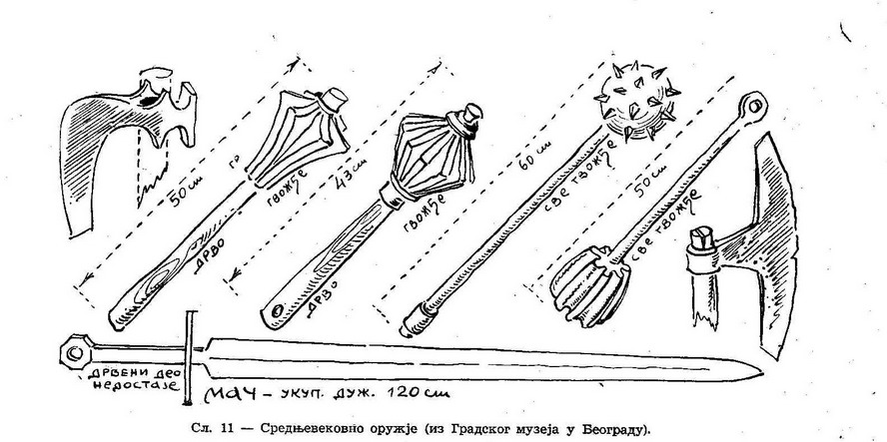
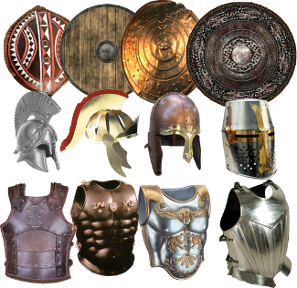
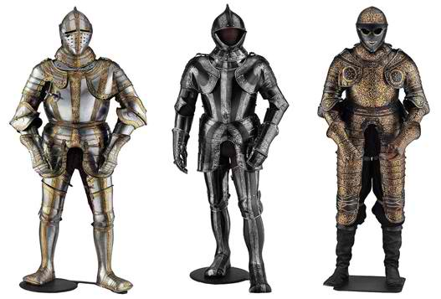
4. Оружје

Slide 12
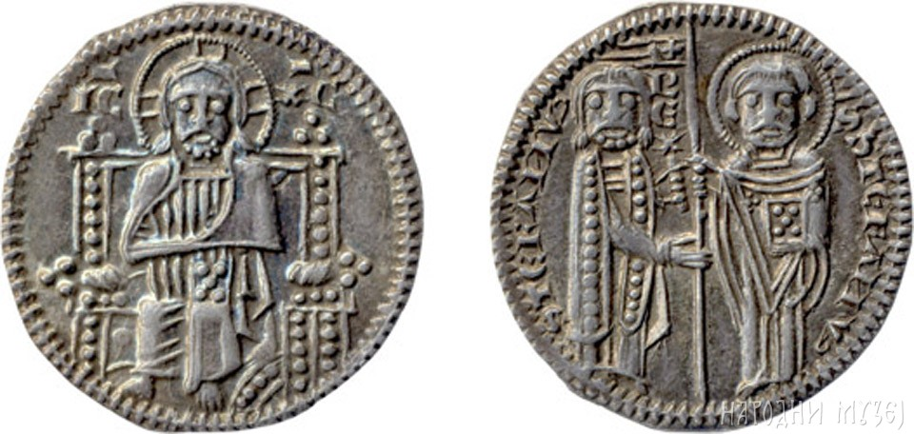
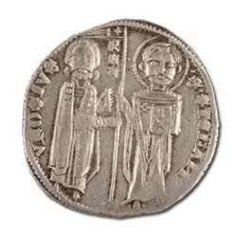
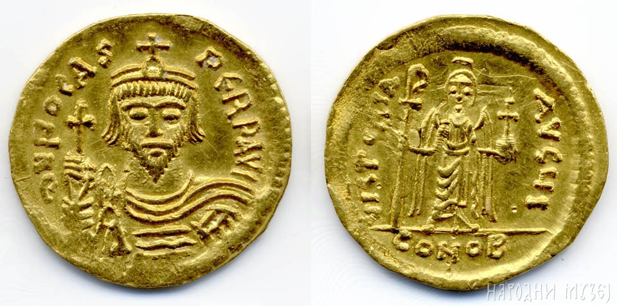
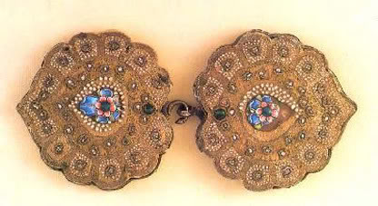
5. Новац
6.Накит
за струк

Slide 13
Аутор:
Душица Максимовић
2014.

